Slide 1
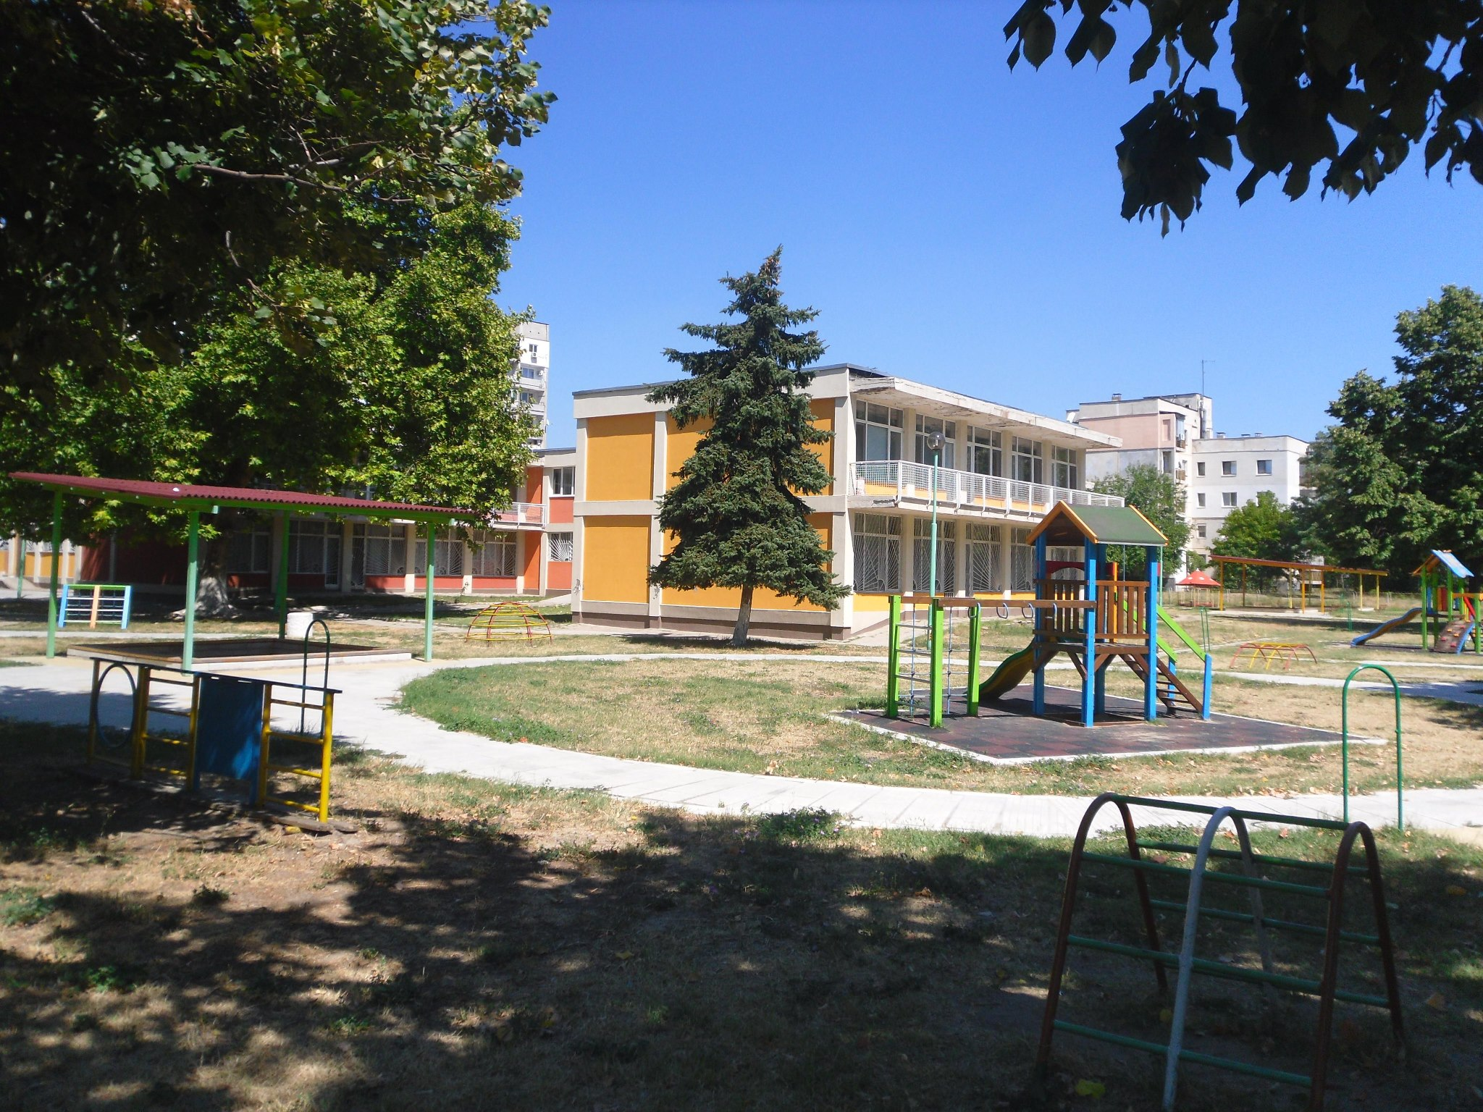
ЗНАЧЕНИЕТО НА
ПРАЗНИЦИТЕ И РАЗВЛЕЧЕНИЯТА
ЗА ГРАЖДАНСКОТО И ЕКОЛОГИЧНО
ВЪЗПИТАНИЕ НА ДЕЦАТА
ОТ ДГ “МАРГАРИТКА”
ГР. ПЛОВДИВ

Slide 2
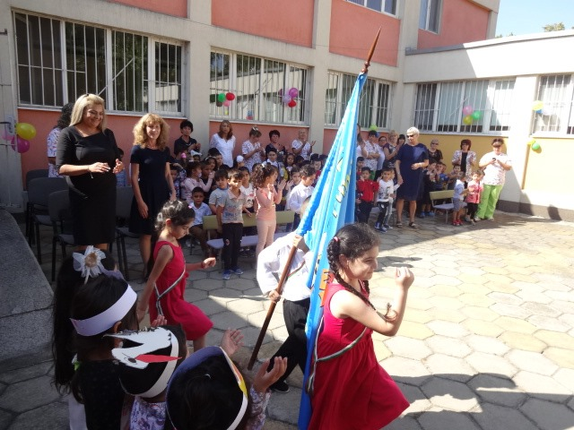
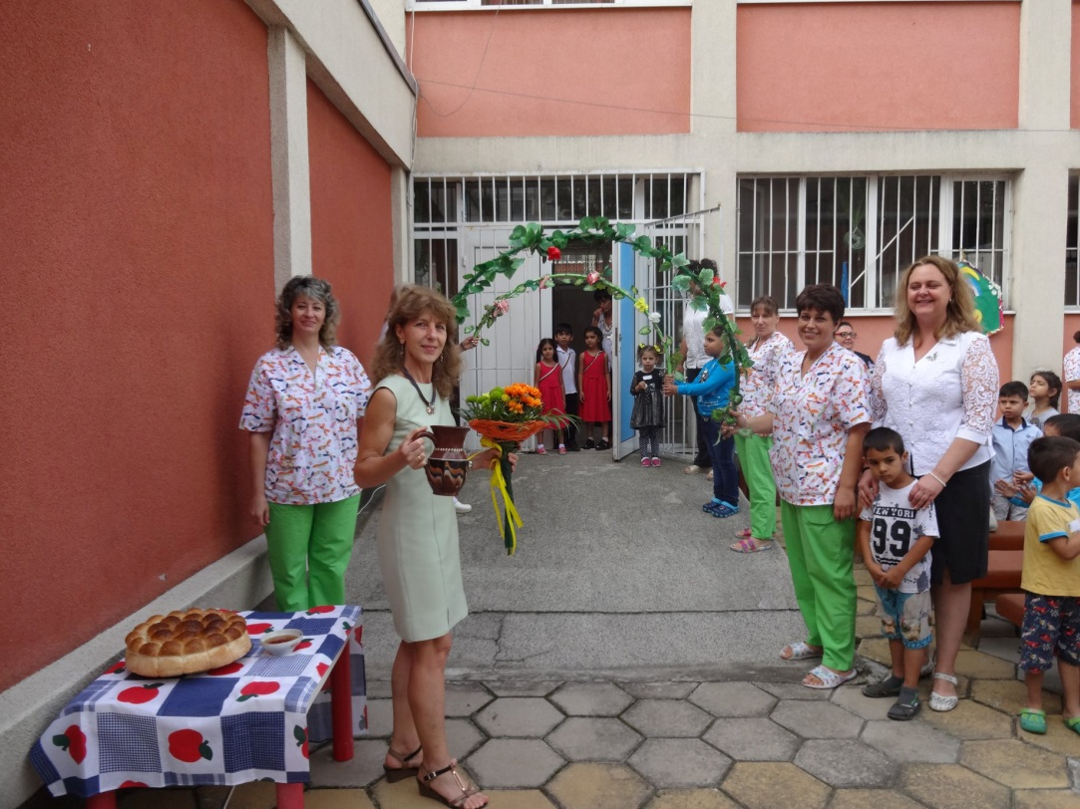
• Тържествено откриване на учебната година на 15-ти септември 2019 г. в двора на детската градина
Откриването на учебната година по един официален и тържествен начин носи на децата много положителни емоции. Те се вълнуват как ще се представят, дали ще зарадват другите деца, какъв ще бъде този миг, когато вече ще са първокласници. Подготвят се за бъдещата си социална роля - ученик, у тях се заражда чувство за отговорност при поемане на обществено значими задачи. Сякаш виждахме не малки дечица, а истински граждани, които разбират и приемат различния от себе.

Slide 3
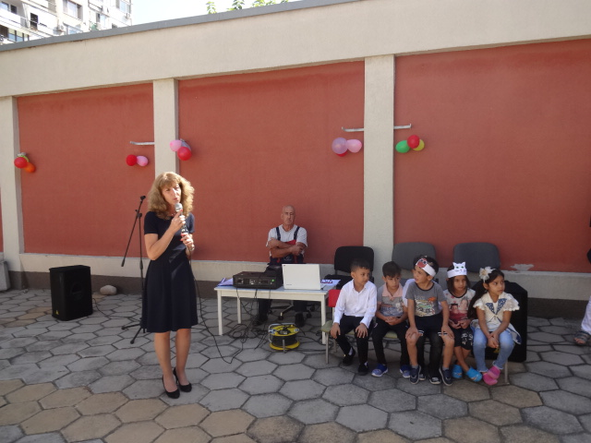
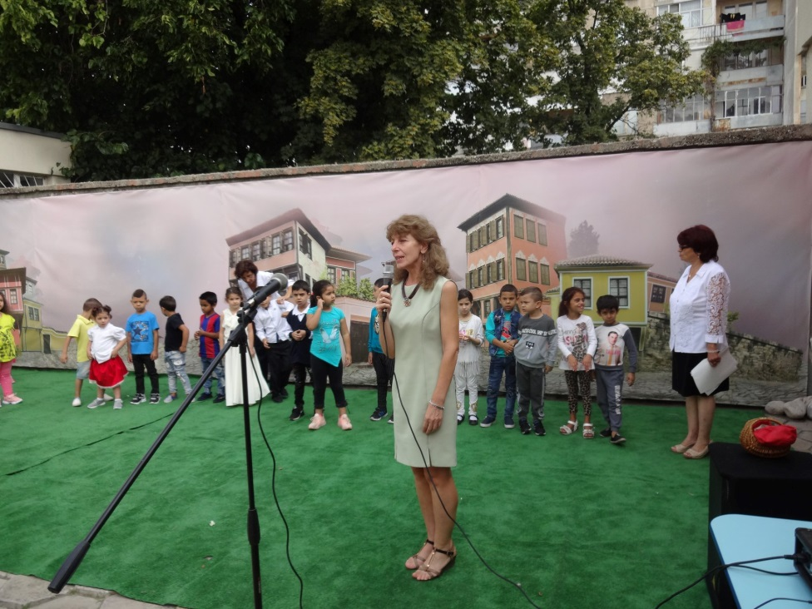
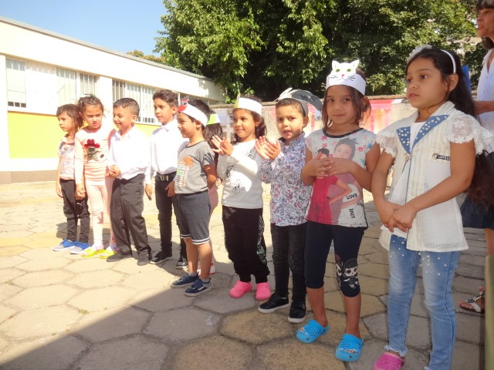
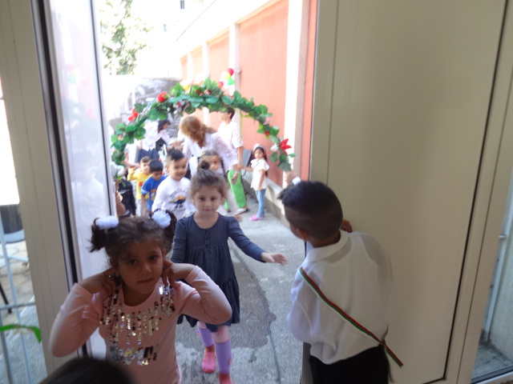

Slide 4
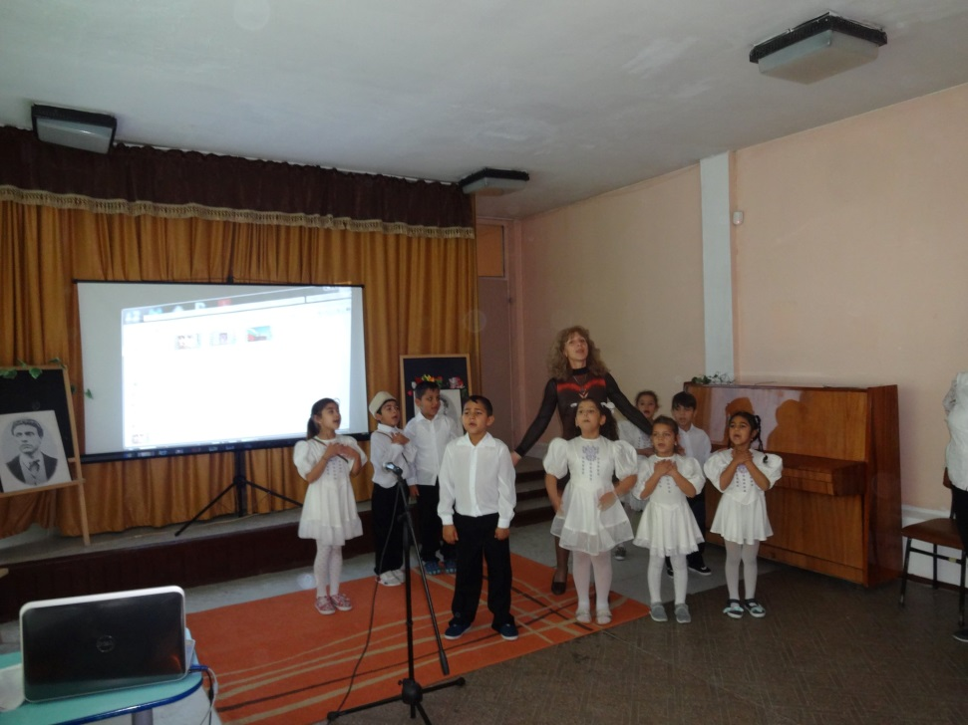
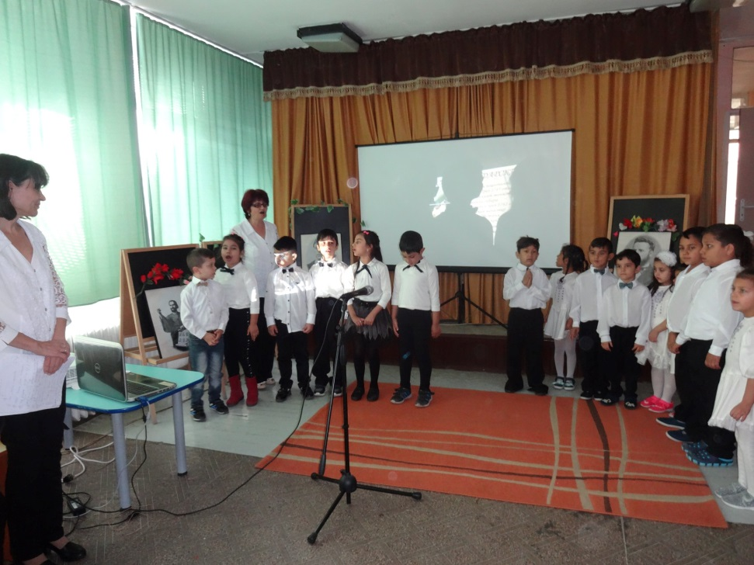
• Честване Деня на Народните будители - 1-ви ноември.
За празника на народните будители провеждаме по-продължителна предварителна подготовка, тъй като самото понятие е абстрактно и не толкова близко до живота на децата. В ДГ “Маргаритка” Деня на будителите се отбелязва по традиция всяка година. Празничната програма има за цел да провокира у децата мисли и чувства с патриотична и национална насоченост. С този празник допринасяме за осъзнаване значението на обществено значими събития и дати от историята на българския народ. Обогатяваме познанията им за велики национални и местни личности и тяхното просветителско и книжовно дело, без което нашата култура не би се съхранила до наши дни.

Slide 5
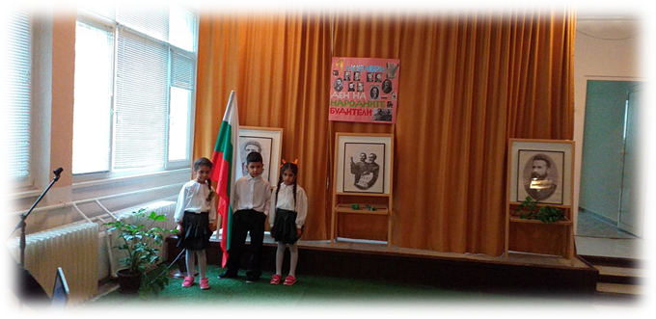
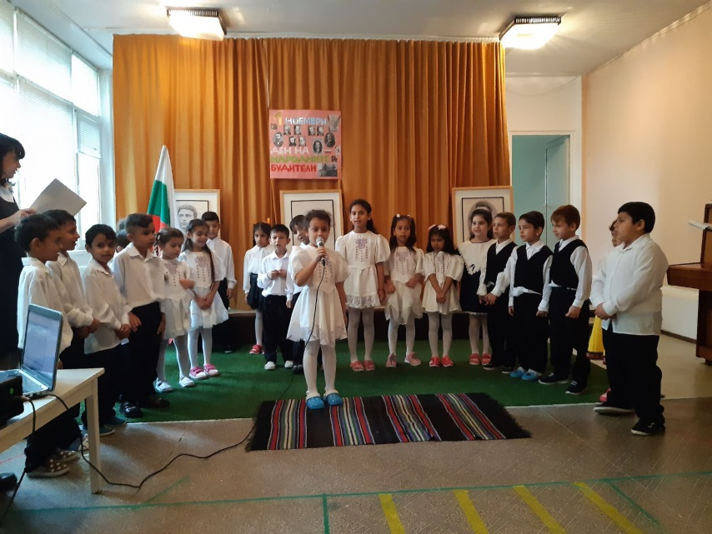
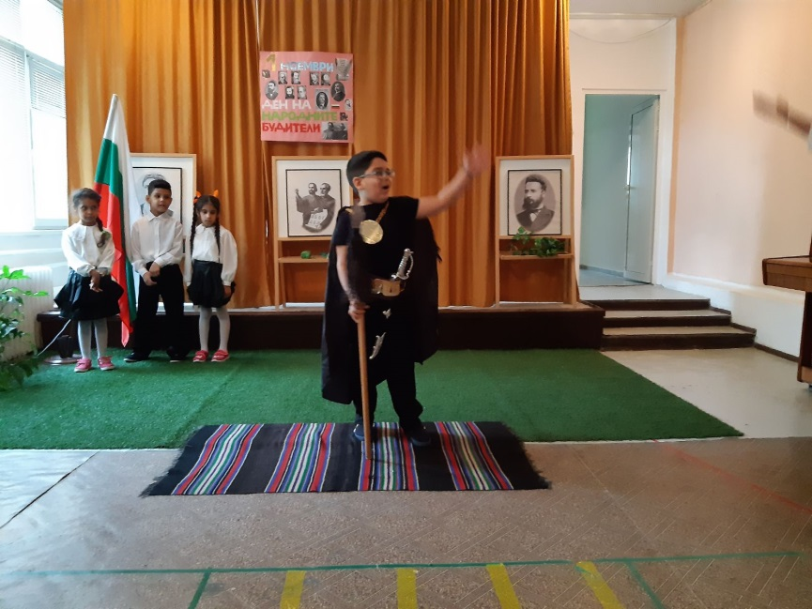
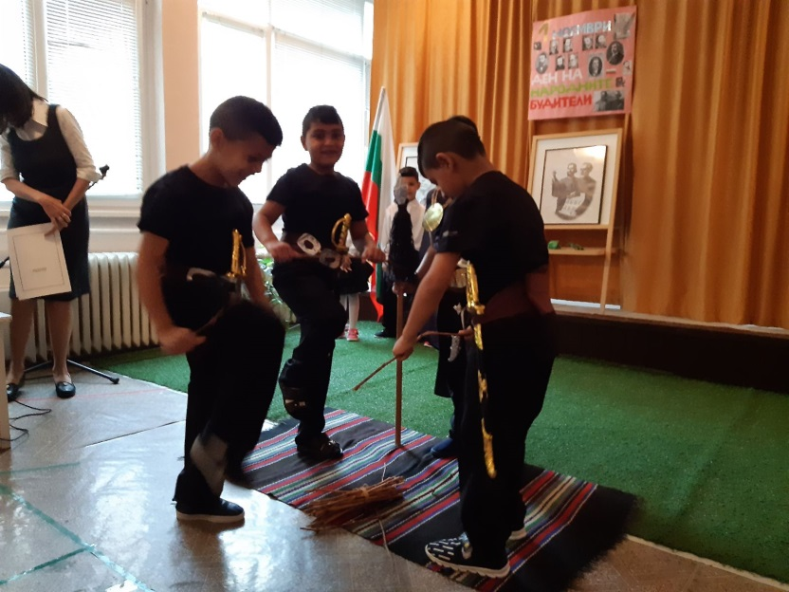
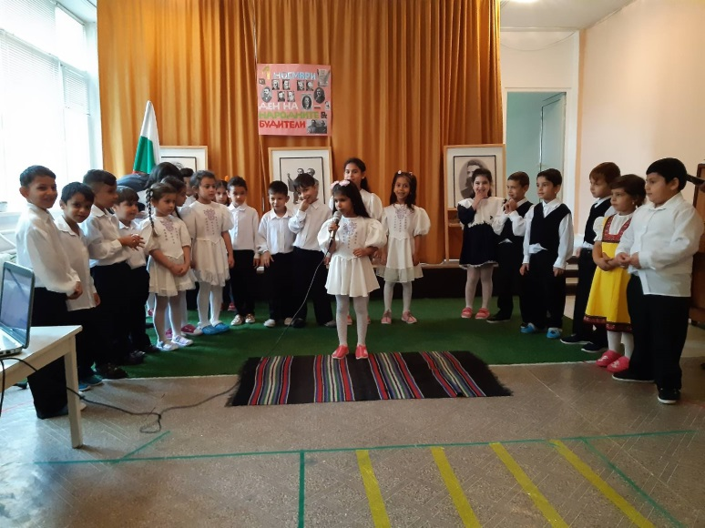

Slide 6
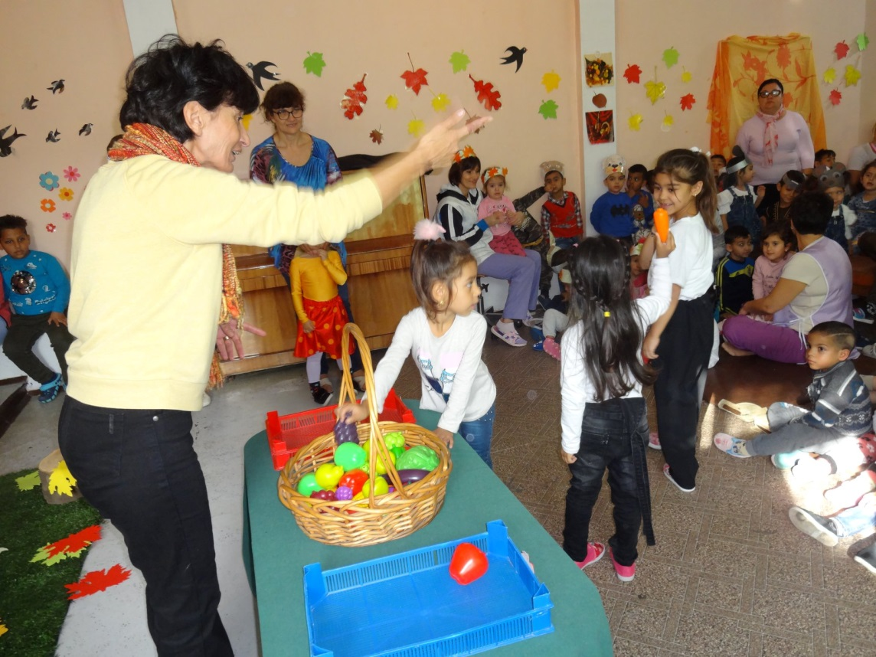
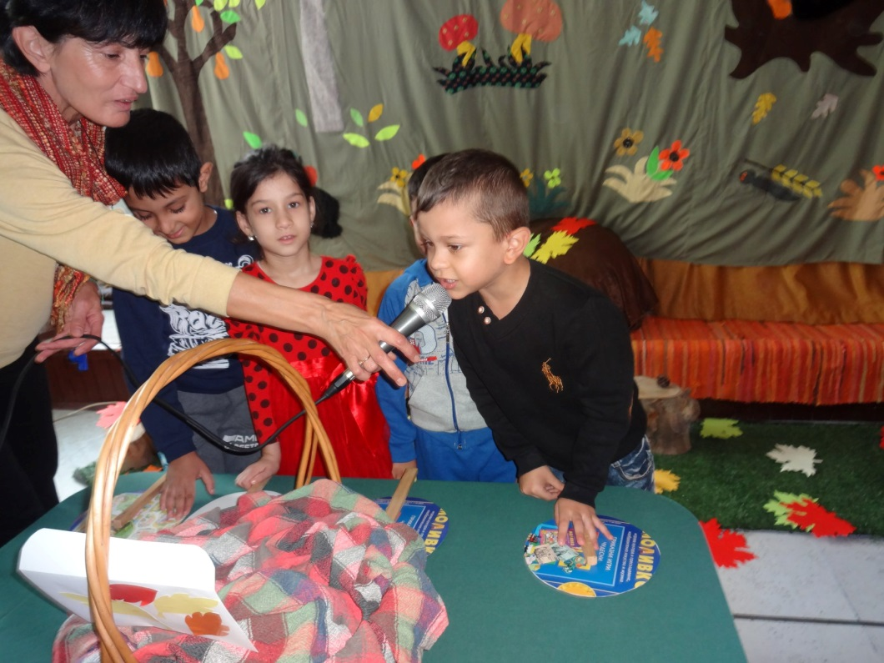
• Есенен празник
С този празник допринасяме за обогатяване представите на децата за промените в сезона. Активират се представи за плодове и зеленцуци характерни за есента. Формираме общи представи за промените в природата . Активират се представи за животинския свят и дейността на селскостопанствата през есента.

Slide 7
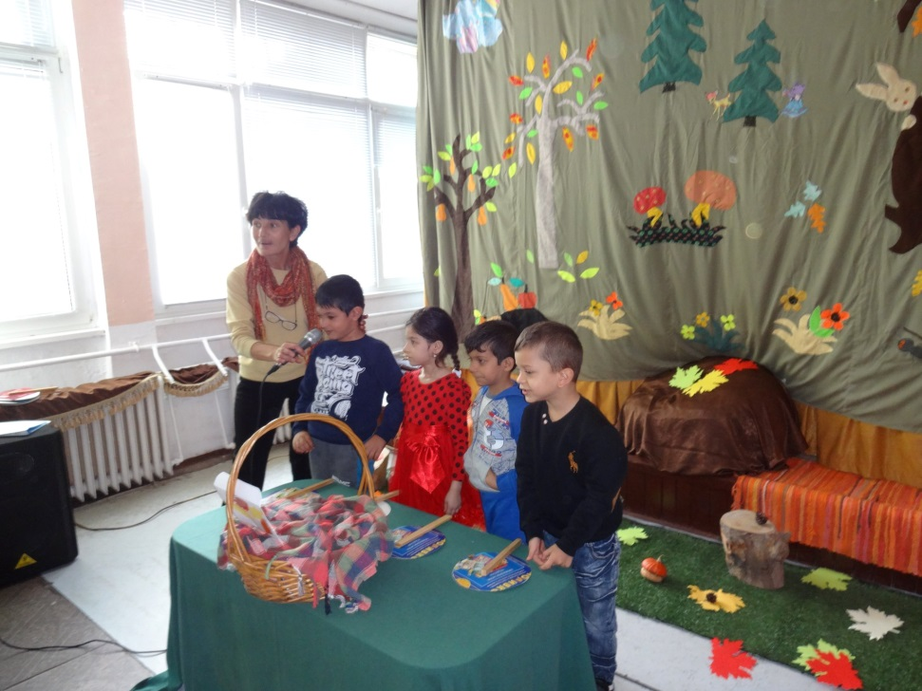
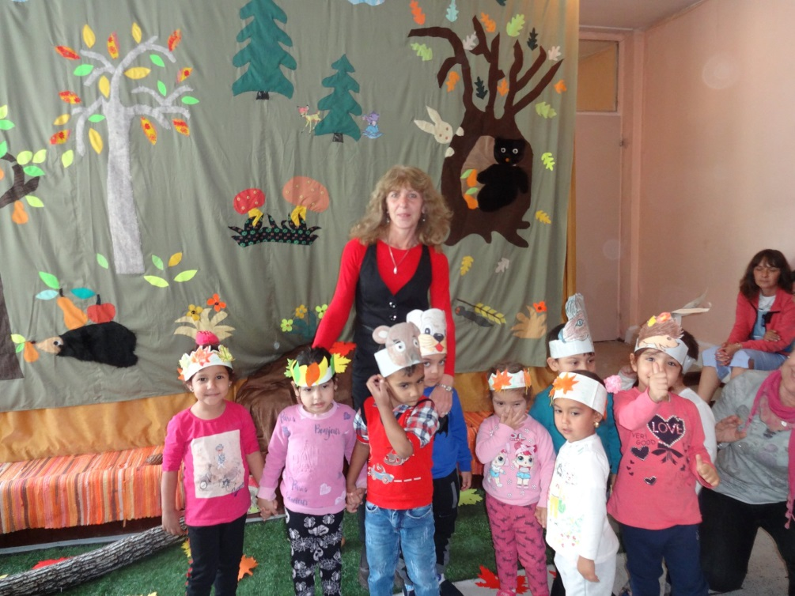
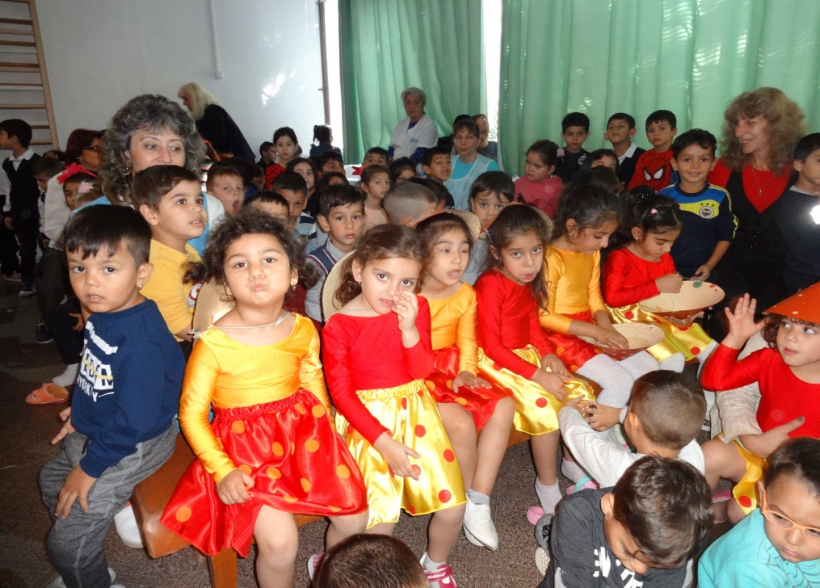
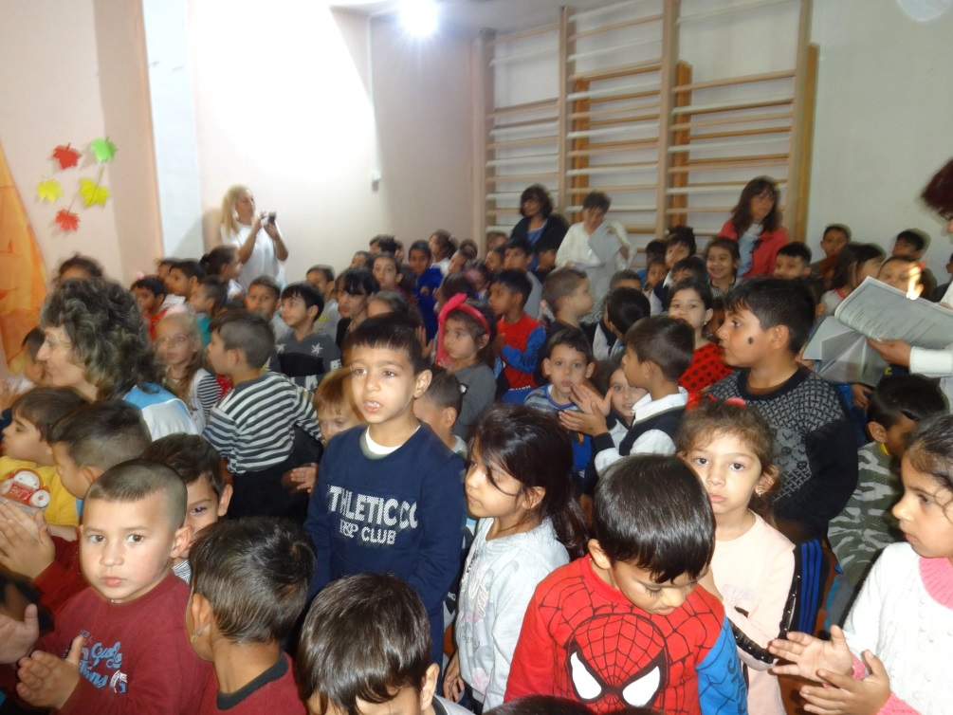

Slide 8
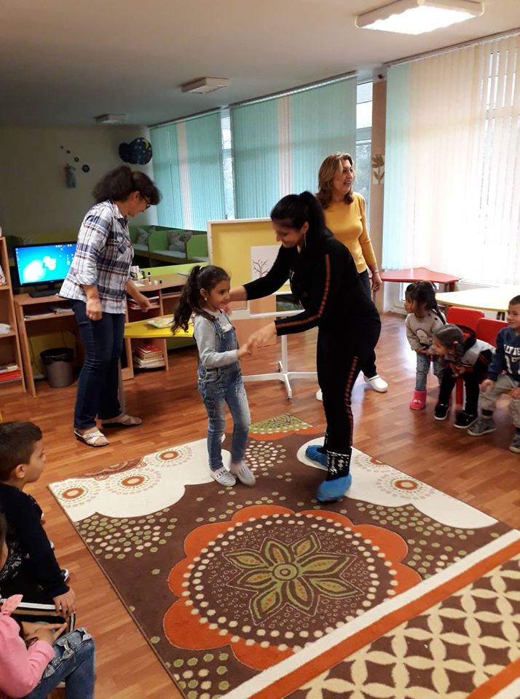
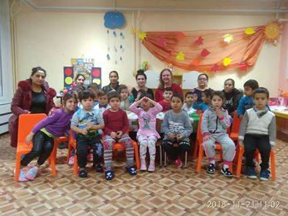
• Честване 21 ноември е Денят на християнското семейство
За празника се подготвяме във всички групи. Каним родителите да участват в малки работилнички , в които се забавляват заедно деца и родители. Вълнението на децата и родителите е голямо. Всяко дете желае да се представи пред своите родители и да ги зарадва. Празника завършва с песни, стихчета и забавни игри - като поздрав за родители и близки. Чрез празника се отдава уважение и почит към семейството – най-доброто училище за християнските добродетели, на които векове се е крепял българският род. С този празник допринасяме за осъзнаване, че семейството е свято. В него децата трябва да бъдат щастливи. Да бъдат прегръщани, да бъдат обичани, да се радват на любовта на родителите си, но и да се научат да бъдат добри. Да се научат да бъдат отговорни и толерантни.
Денят на християнското семейство, е повод
да се замислим, да отворим душите и сърцата си за доброта, за да бъдем благословени
– ние, домът ни, семейството ни.

Slide 9
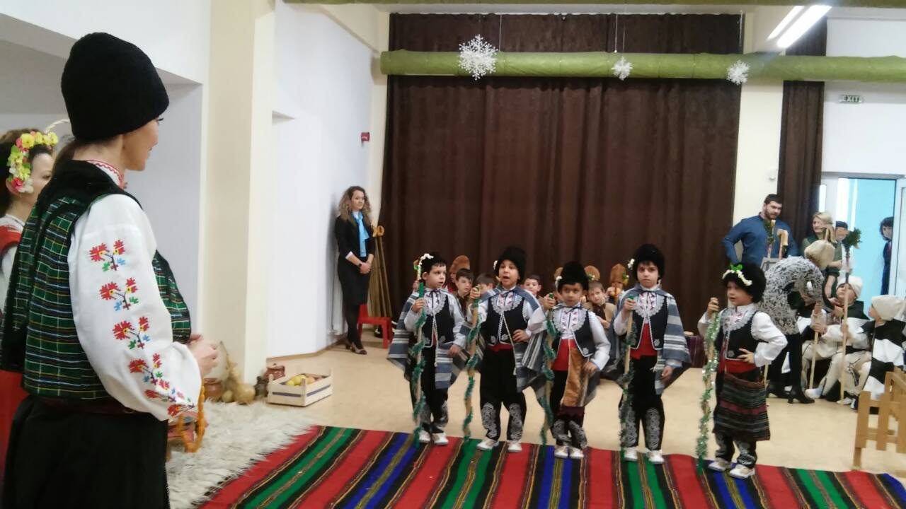

• Коледно тържество
Коледното тържество спомага децата да разберат, че трябва да са съпричастни към живота на хората в обществото, в което живеят и още повече да ги приближи към Коледния дух - да правят добрини и чудеса. Да изпитват уважение към възрастните хора и труда на хората. Децата с нетърпение очакват Дядо Коледа. Всички групи се подготвят с Коледна украса – изработена от децата и учителите. Създават се Коледни кътчета с коледни елхи. Децата много активно участват в изработването на гирлянди и украса за групите. Създават се коледни картички за родителите. Заучават коледни песни и стихчета. По – големите деца изработват сурвачки.

Slide 10
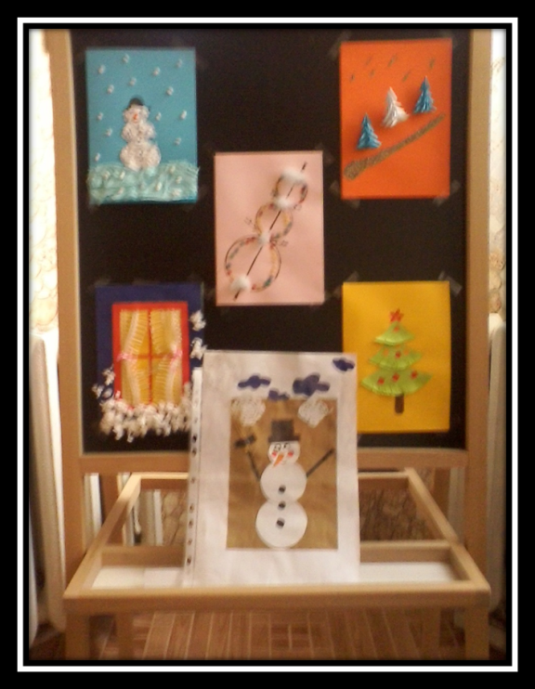
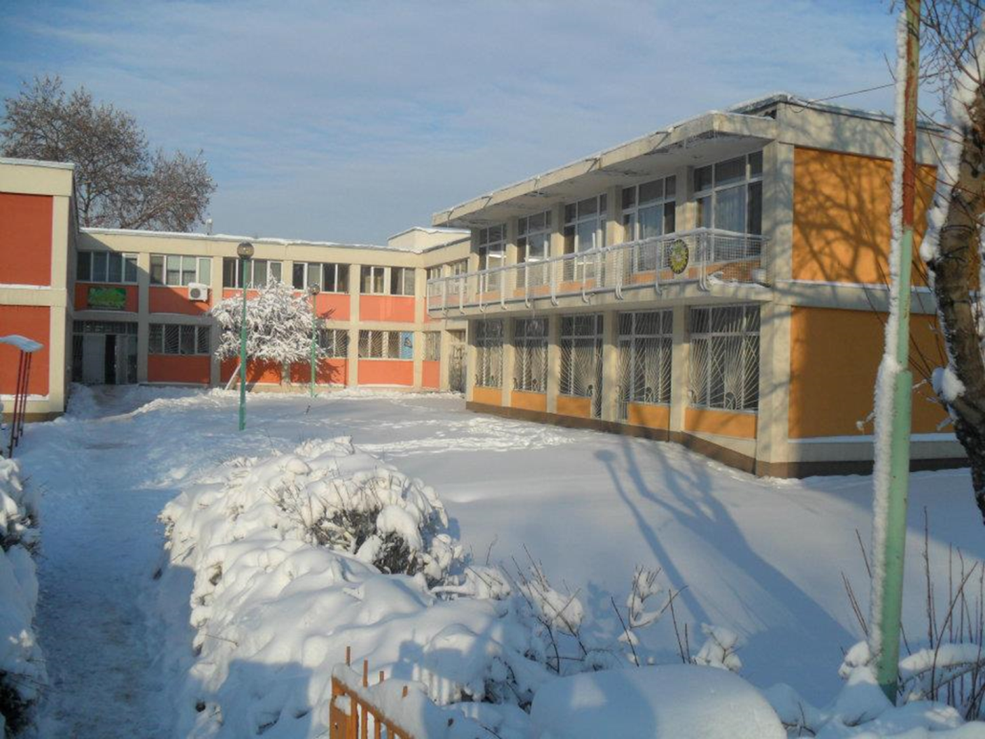


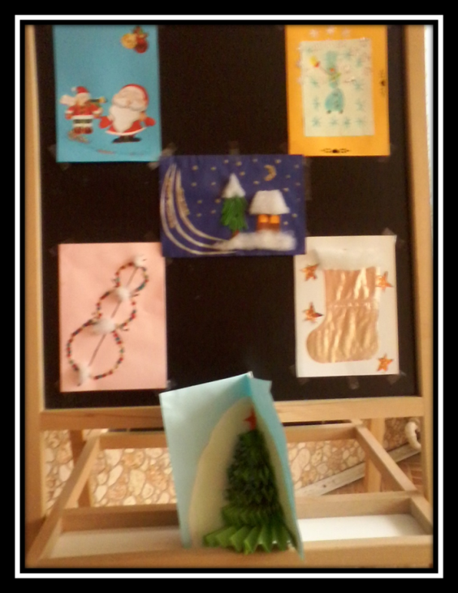

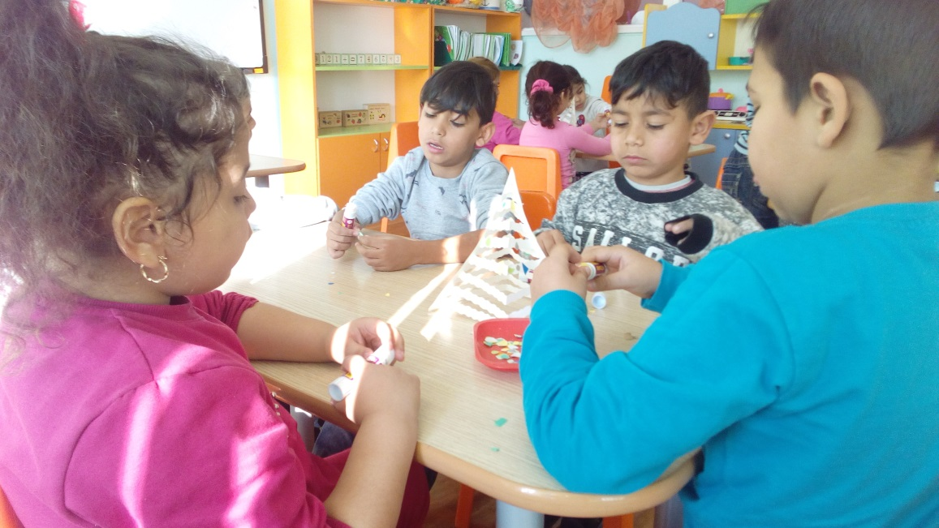

Slide 11

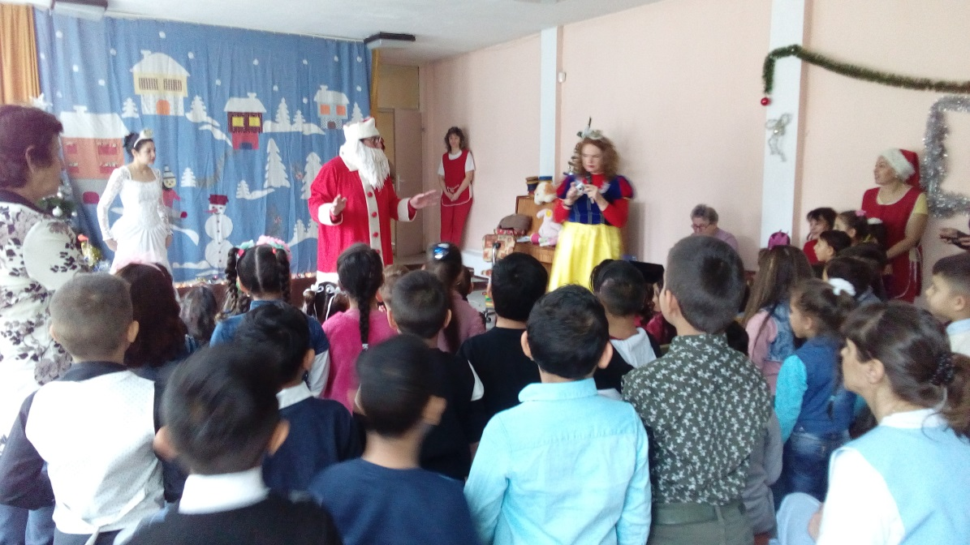
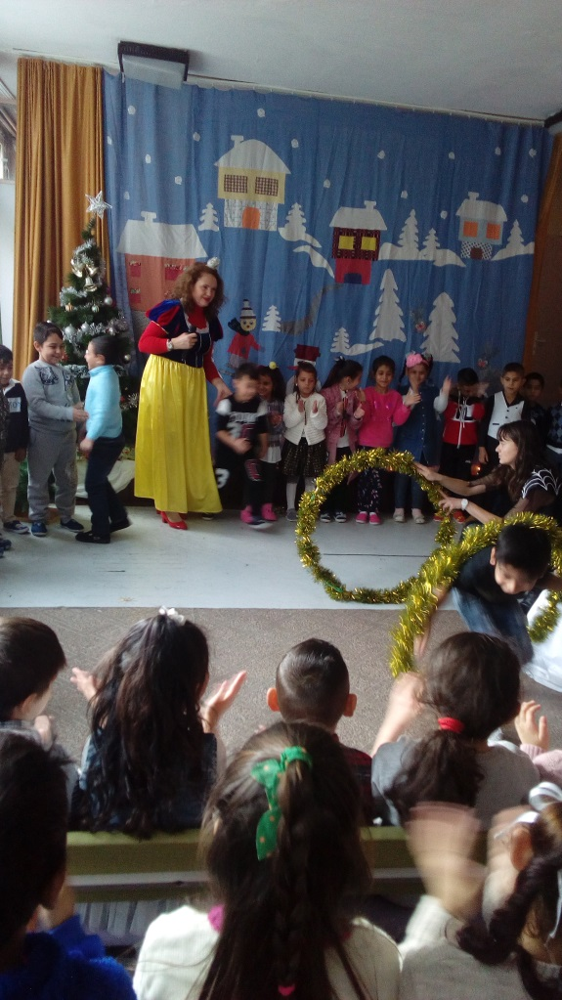
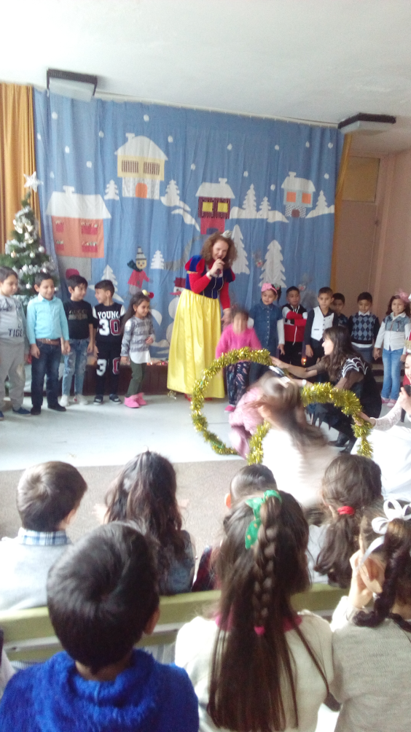

Slide 12
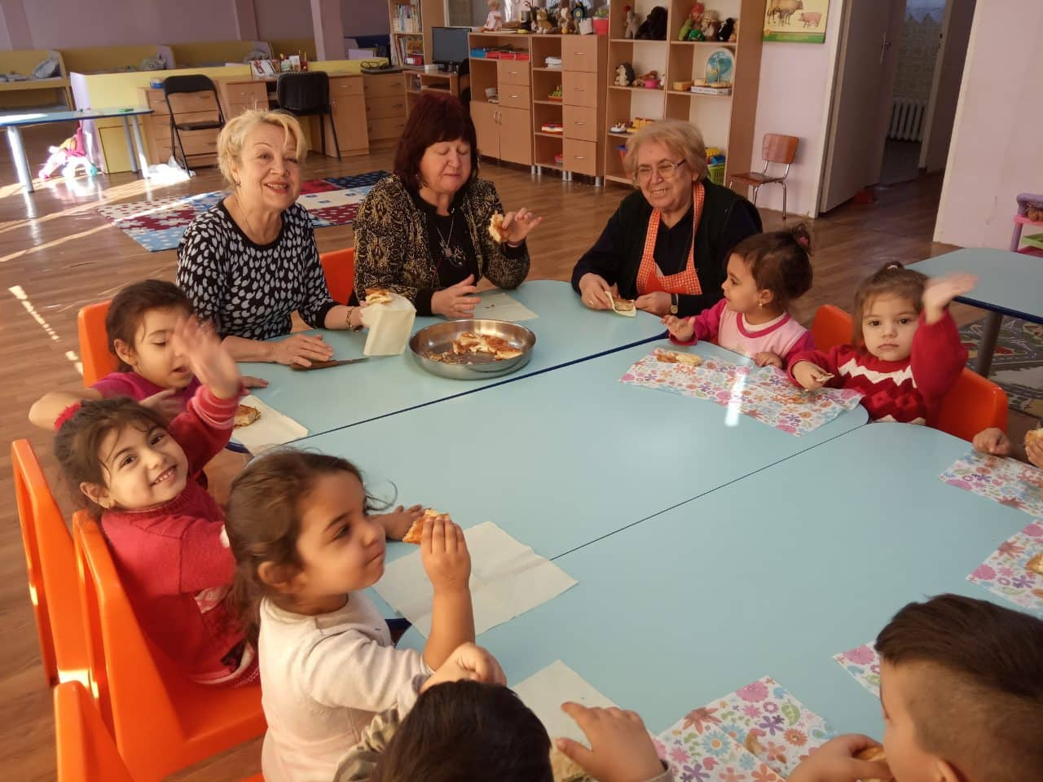
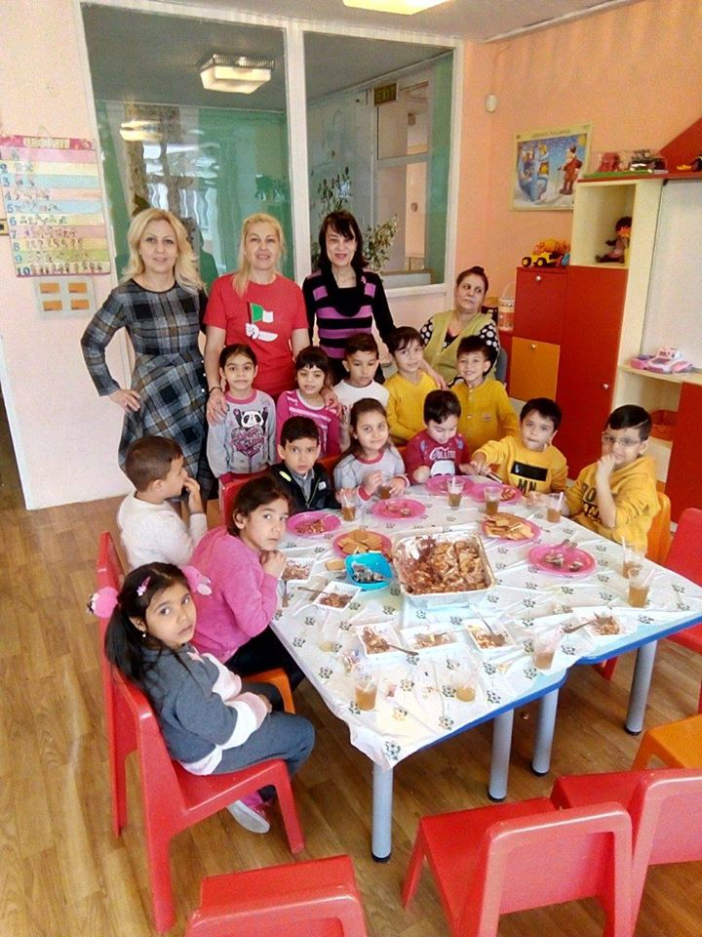

• Бабин ден
Бабин ден се чества във всяко българско семейство. Със своята изява на този ден децата показват своята признателност, почит и уважение към всички баби и се научават да уважават българските традиции и обичаи.

Slide 13
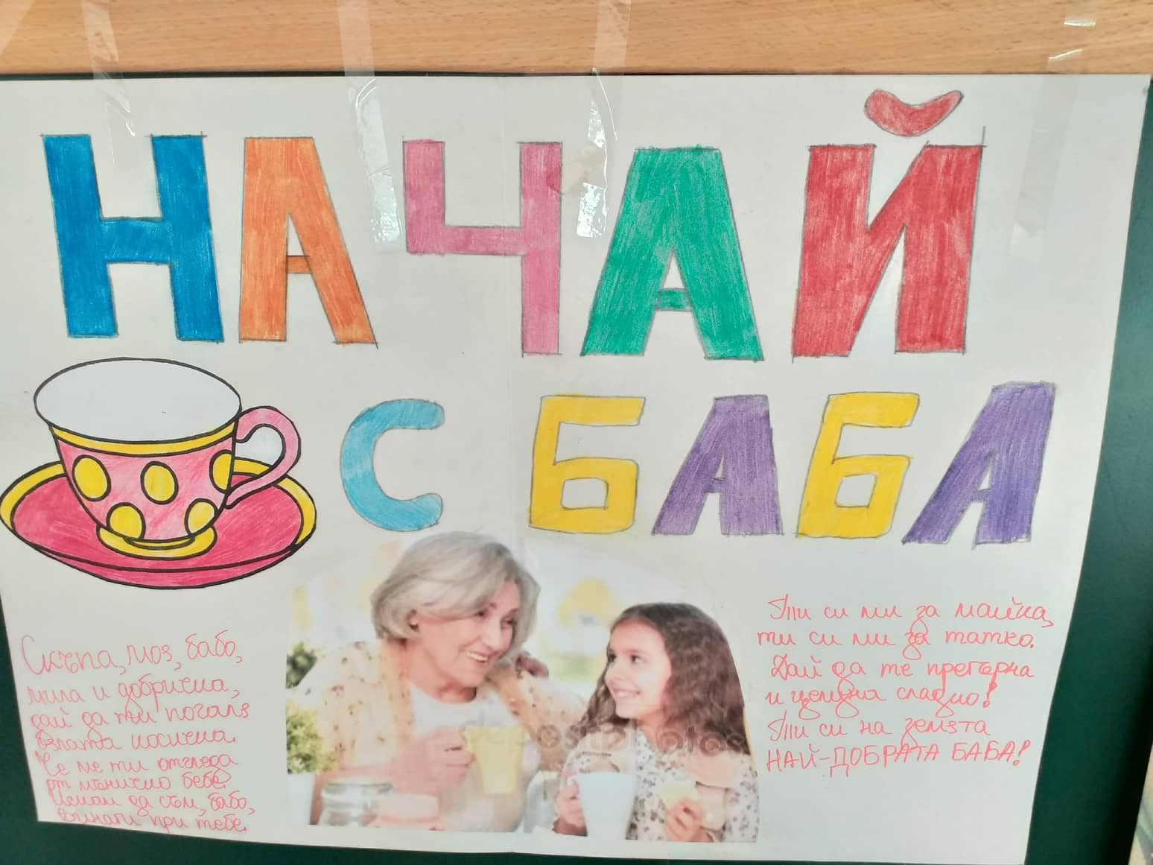
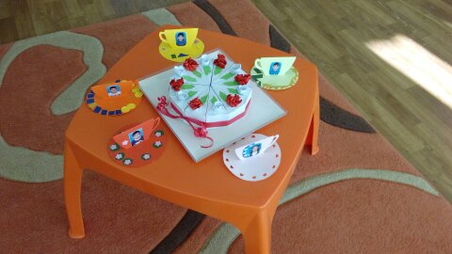
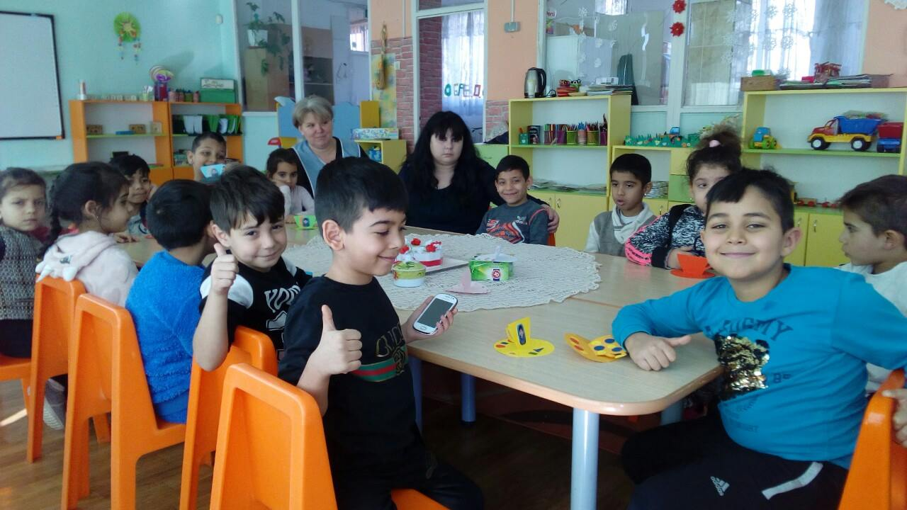

Slide 14
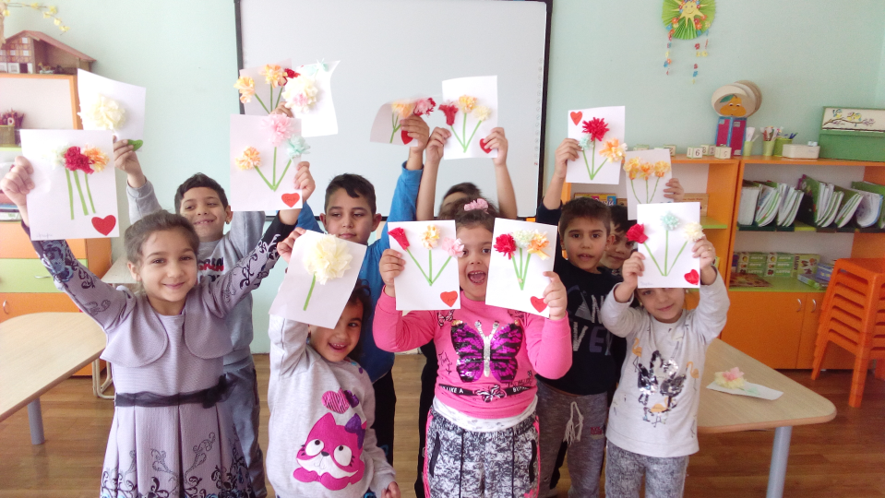
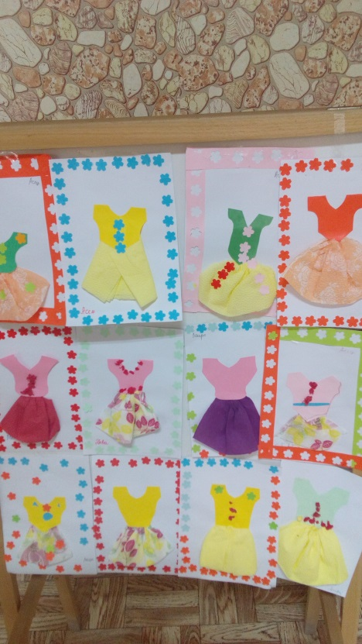
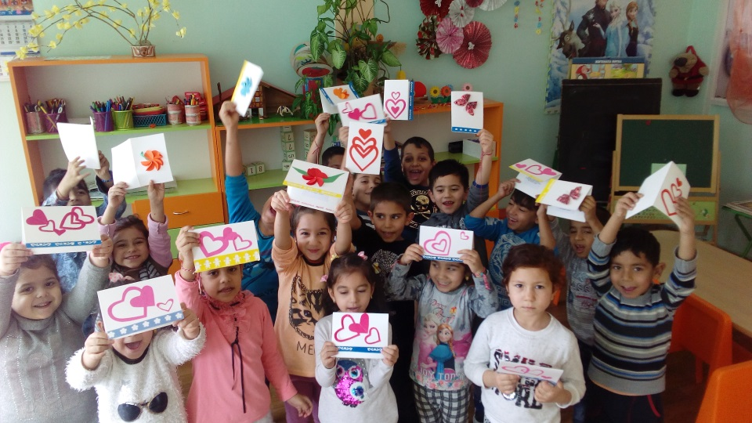
• Тържество за 8 март - Ден на майката
Празничното тържество спомага децата да се затвърдят представите за
Осми март като празник на майката. Приобщаване към културни еталони
при разпознаване на общочовешки ценности с мотивационен акцент
върху семейните ценности. Децата от всички групи заучават песни, стихчета
за майката. По- големите деца изработват самостоятелно сувенирче или картичката за своите майки. Активират се представите за проява на внимание и грижа към близки и роднини, за правата на детето (обич, грижа, сигурност).

Slide 15
• Цикъла от празници и обичаи от Баба Марта до Гергьовден
Дърво се вие , дорде е младо
Тази стара максима ни уверява,че социално-нормативна педагогика, захваща своята образователна и възпитателна похватност още при раждането на детето.
Обичаите и обредите от раждането до края на живота са елементи на духовната култура на всеки народ.Те са глътка майчино мляко и късче синьо небе,глътка въздух за живот. Те изграждат специфичното чувство за принадлежност към род и родина, много преди това да стори училището. Ето защо, училищното образование и възпитание се явява приемник и продължител на народните традиции, които са основен регулатор в културния живот на децата.
Изучаването на традиционната народна култура спомага народите да се чувстват винаги горди, че са част от една или друга нация. Защото тя разкрива онова неизмеримо богатство от идеи, духовни и материални ценности, които отвеждат до корена далеч във вековете.Това привързва хората към миналото на своята родина,прави ги устойчиви и непреклонни към чуждото.
Срещата на децата с традиционната народна култура е не само докосване до голямото изкуство, но и вникване в душата на твореца, в радостите и вълненията, които са го заставяли да го създаде. В народното творчество е отразен духът на народа,неговата нравствена чистота. Всяко създадено от народа творение е откровение, радост или тъга.
То се е предавало от поколение на поколение като естетически завет, събрало в себе си народно остроумие, естетическо виждане и чувство, възвишените добродетели.

Slide 16
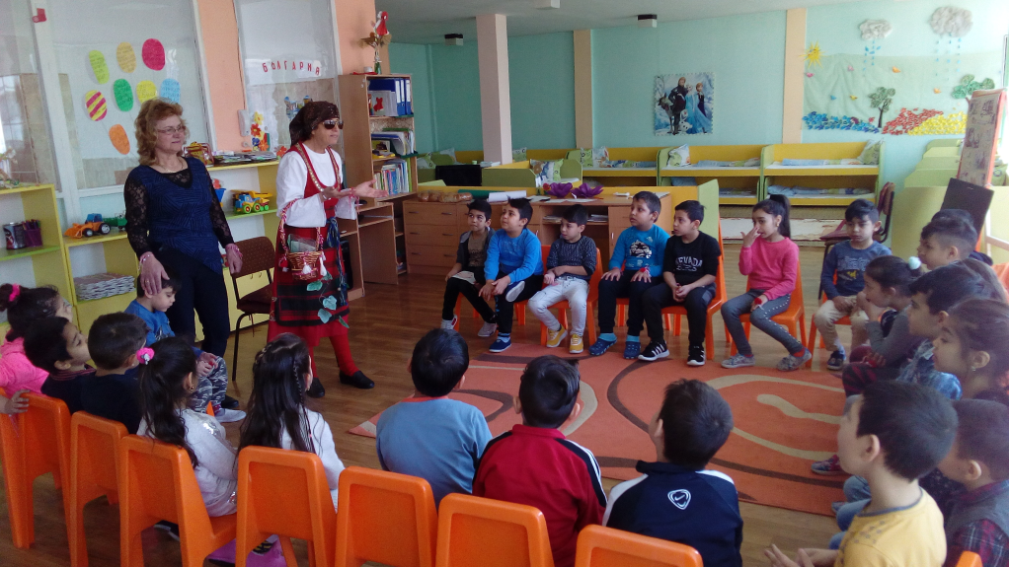
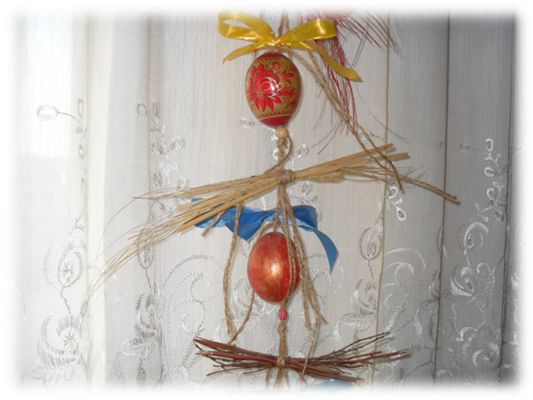
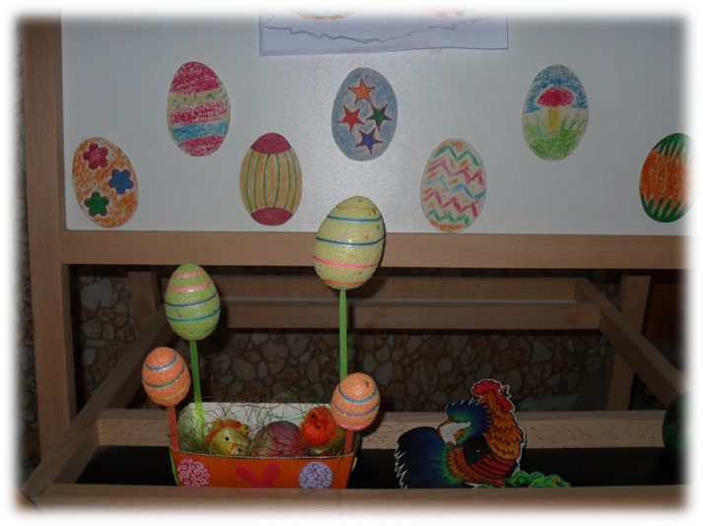
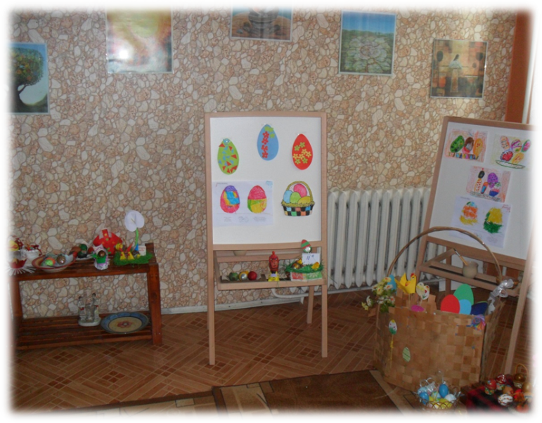

Slide 17
Известна е истината, че всяко явление може да се продължи по пътя на обновлението. Това е привилегия на младото поколение като продължител на народната традиционна култура във всички области на фолклора песни, танци, приложно изкуство, народни обичаи и обреди, народна поезия. Чрез народното изкуство децата навлизат в света на художествените образи, усвояват нравствените добродетели на своите предци, защото фолклорът е като огледало на живота. Той е нещо повече от наследство, той е наше самосъзнание и самопознание.
Народните обичаи са придружени от богато облекло и разнообразни реквизити с голяма художествена стойност. В тях са събрани песни, танци, благословии. Те се предават от поколение на поколение чрез механизма на традицията или приемствеността, която действа най-силно в семейната среда. В обичайно обредните реквизити народния творец е вложил светогледа си, материализирал е своите чувства, идеи, мечти, очаквания за нещо добро и красиво в живота. С тази си специфика те са съвременни посланници на древната култура на предците ни. В своето историческо развитие те са най-съхранените иззвори на българската култура. Детският фолклор влияе върху физическото и духовното здраве на детето, забавлява го и развлича, съобразно възможностите на различните жанрове. Той е най-близо до детския начин на поведение, чувства и преживявания, на възприемане и оценка на околния свят. В детския фолклор са заложени богати възможности за възпитанието на подрастващите,тъй като допринася за цялостното положително формиране на детската личност със силата на своята мъдрост, красота, жизненост, човеколюбие и естетика.

Slide 18
Детето от 6-7 годишна възраст живее най-пълнокръвно в света на игрите, фантазията и приказките. Затова то с лекота възприема фолклорните мотиви, образи и теми. Неговото ухдожествено мислене е твърде близко до естетическите категории на фолклора /фантастично,комично,героично/. Детската любознателност, жадният ум и будните сетива го правят особено чувстително към всичко , което го заобикаля : пъстрата черга, менчето, пълно с дъхав здравец , писаното великденско яйце ,
вкусната питка, красивите лазарски премени, чудната пъстрота и прелест на българската шевица.
Познавайки българското народно творчество децата ще почувстват обаянието на празниците, ще ги тачат още повече и ще почитат историческата памет на нашата нация. А това значи да бъдат активни радетели за запазването и развитието на народното художествено наследство. Докосвайки се до това духовно богатство се поражда чувство на гордост, че са българи, че са наследници на непреходна хубост, която трябва да познават и ценят.
Чрез възпитаване на децата с красотата на обстановката,дрехите и предметите от бита, сътворени от трудолюбивите ръце на нашите предци, се стремим да възпитаваме гордост и преклонение, че са продължители на такъв славен народ, желание и любов да творят и те красота.
Особено доказателство за естетически вкус и ваятелство са мартениците , кукерските гугли и маски, лазарските премени, великденските яйца и обредни хлябове. Те са се предавали като реликва от родители на деца, от баби на внуци. В тях е намерил отражение оня дълбок стремеж към прекрасното, който е присъщ на нашия народ.

Slide 19
Емоционалното внушение на образите се постига чрез средствата на художествената изразителност - пластична и цветова. Предпразничната суетня, майсторството, вложено в изработването на облеклото и обредните прибавки са фактор за сплотяване на поколенията деца, възрастни, подтик за създаване нови творчески решения, за усъвършенстване на образите, за иновиране на обичаите. С това се гарантира продължаване на живота на традицията. В шаренето и писането на яйцата, в пъстрите лазарски премени, в богатите гергьовски венци, българката е проявявала художествена дарба и находчивост. Тя е отразявала света и багрите на своята природа, а с красотите си е предизвиквала възхищението на околните.
Днес този опит и майсторство, предадено на младото поколение възпитава толкова родолюбие и естетически чувства,че става неотменна част от живота в училище. Интересът към фолклора, възбуден в 6-7 годишните деца ще ни помогне от една страна да формираме любов към дом и родина, а от друга ще имаме възможност да градим качества като : честност, хуманизъм, любов към труда, желание да се твори по законите на красотата. Трябва да създадем у децата интерес към фолклора, празниците, обичаите, стремеж да го съхранят и предадат. А това може да стане чрез запознаването им с обстановката и бита на нашите деди. С тази чудна красота на предмети, слова, песни и танци, с магията на обредните символи, с пъстротата на цветните багри, децата неусетно заживяват в един нов свят, в който се преплитат фантазия и реалост, където красотата повелява да се твори красота.
Това трябва да залегне в основата на възпитанието, защото за да направим едно дете добър и честен човек, първо трябва да го научим да обича своята култура, да я уважава и да се стреми по пътя на творчеството да я обогатява.

Slide 20
Празникът е установен ден /или дни / в годината, в който се чества някой светец или събитие, като не се работи, а се устройват веселия и тържества. Според Н. Мизов празникът е особено обществено явление, което като отразява дадени важни събития от личния и обществения живот на народа с помощта на определени материални и духовни средства задоволява специфични нужди на човека и човечеството, носещи им отмора, развлечение, естетическа наслада и духовно извисяване. Във всеки празник се извършват обичаи и обреди.
Обичаят е стереотипен начин на човешка дейност, който се копира от новото поколение.
Обредът е една от съставните части на обичая, но не е задължителна.
За оформянето на светогледа и поведението на децата голяма роля играе това, което са възприели, преживяли, изпробвали. Вярваме, че тържествата и празниците допринасят за приобщаване на подрастващите към голямото културно наследство на България.
Проблемът за възпитание чрез изкуство на децата от начална възраст винаги ще бъде актуален, особено когато го свързваме с опазването, съхраняването и предаването на българските народни традиции и обичаи.

Slide 21
• Развлечения
Детските развлечения в детската градина имат
огромно влияние върху съзнанието на детето
Всяко детско забавление и развлечение в детската градина е светло и радостно събитие в живота на едно дете. Чрез различни специално разработени задачи, детето се опитва да осъзнае чувствата и мислите си. Извършването на всички видове забавления допринася за моралното възпитание на децата. Децата споделят общ опит, възпитават концепцията за колективизма, формират патриотични чувства, дисциплина и култура на поведение. Освен това децата разширяват хоризонтите си, развиват реч, памет, въображение и умствено развитие.
Детските развлечения в детската градина - е участието на децата в игри, пеене, танци и забавления. Такива дейности развиват и укрепват тялото на детето, подобряват координацията на движенията му. Подготовката за забавление трябва да се извършва системно и систематично. Това означава, че не бива да се нарушава общия ритъм на живот на предучилищна институция. Е, добър учител познава децата много добре, техните индивидуални характеристики и интереси. Затова забавлението е радостно и информативно.
Развлеченията дават възможност на децата по лек и непринуден начин да разширяват познанията си, да активизират въображението и мисленето си, да възприемат естетика, модели на поведение, да усвояват артистични и танцови умения, да съпреживяват. Те оказват многостранно въздействие, а в процеса на взаимодействие между децата емоциите сплотяват детския колектив.

Slide 22
• Идеи за развлечения в сътрудничество с родителите развлекателни инициативи в детската градина.
Деца учат баби на интерактивни игри
Ден на безопасност на движението по пътищата
- Кулинарно шоу
Ден на усмивката
Рисунки на асвалт
Куклен театър
Чаено парти
Ден на прическата
Модно ревю
Мастър шеф
Клуб „Любознайко“
В зоопарка
И баба е била мъничка
Детската градина като институционално възпитателно-образователно пространство трансформира познавателната активност в изграждане на социални умения. В процеса на педагогическо взаимодействие със семейството родителите повишават своите педагогически компетентности, включват се активно в живота на детското заведение, а съвместната дейност на учители и родители осигурява оптимално благоприятни условия за пълноценно развитие и щастливо израстване на детето.

Slide 23
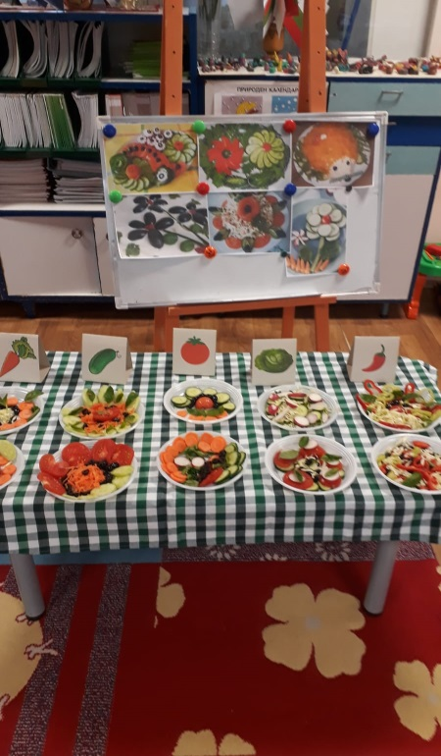
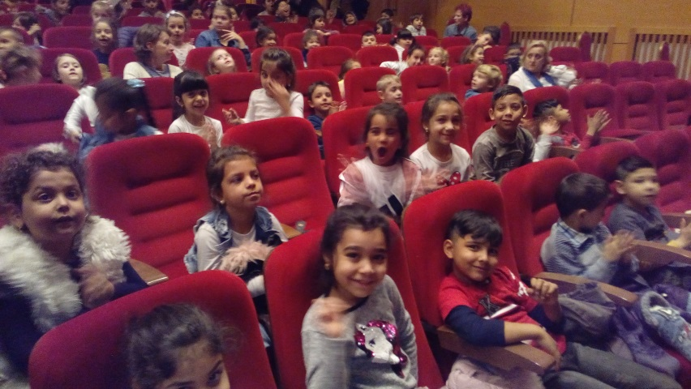
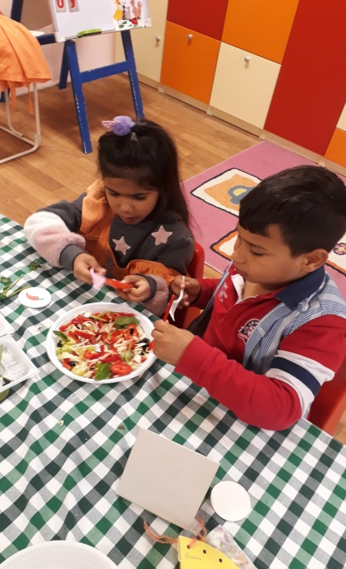
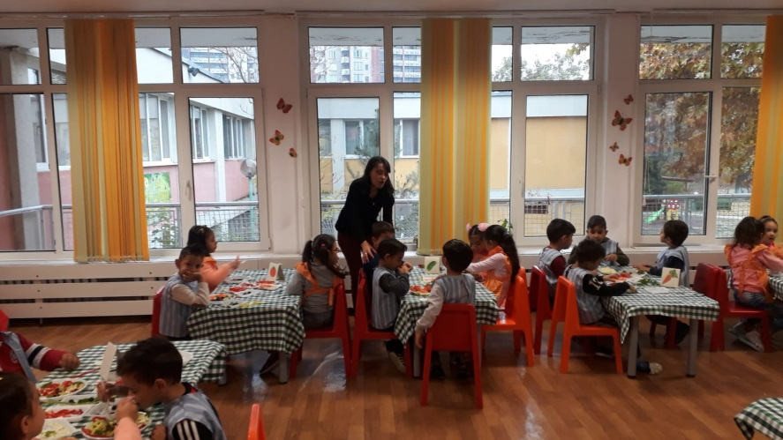
Приоритетно за едни развлечения е да се възпитава например култура на хранене и етикеция в обществото, формират се естетически навици, при други приоритет се дава на техните права и отговорности, чрез което се подпомага осъзнаването на тези категории като ценност за всеки човек. По време на развлеченията, превес в изявите на децата се дава не на количеството овладени знания от тях, а на умението им да ги прилагат в нови ситуации.

Slide 24
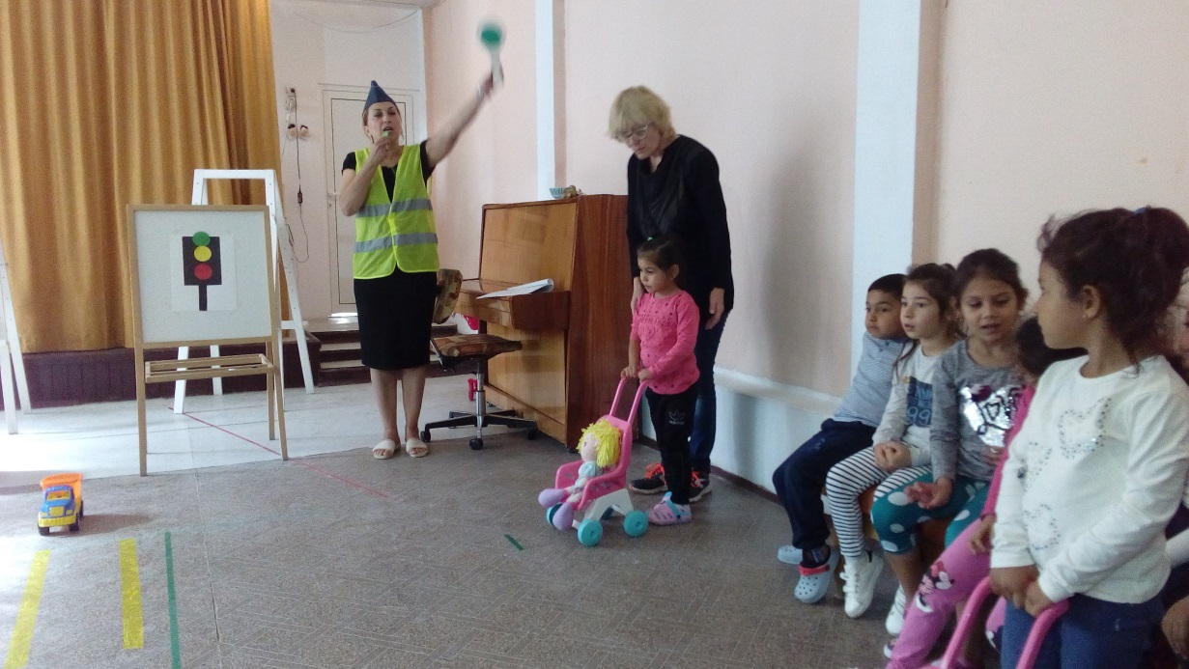
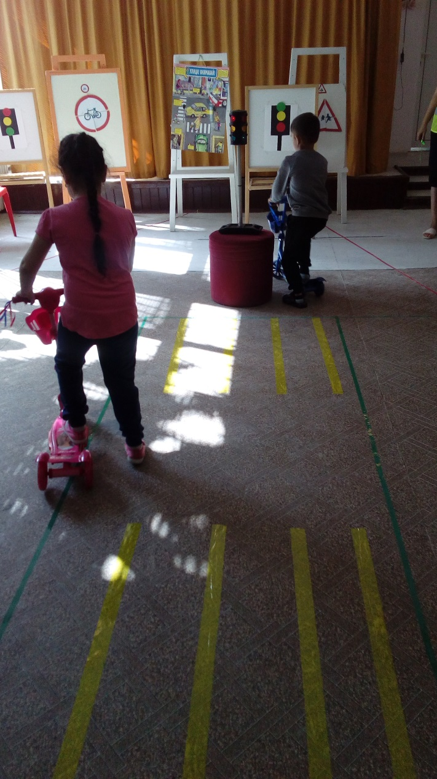
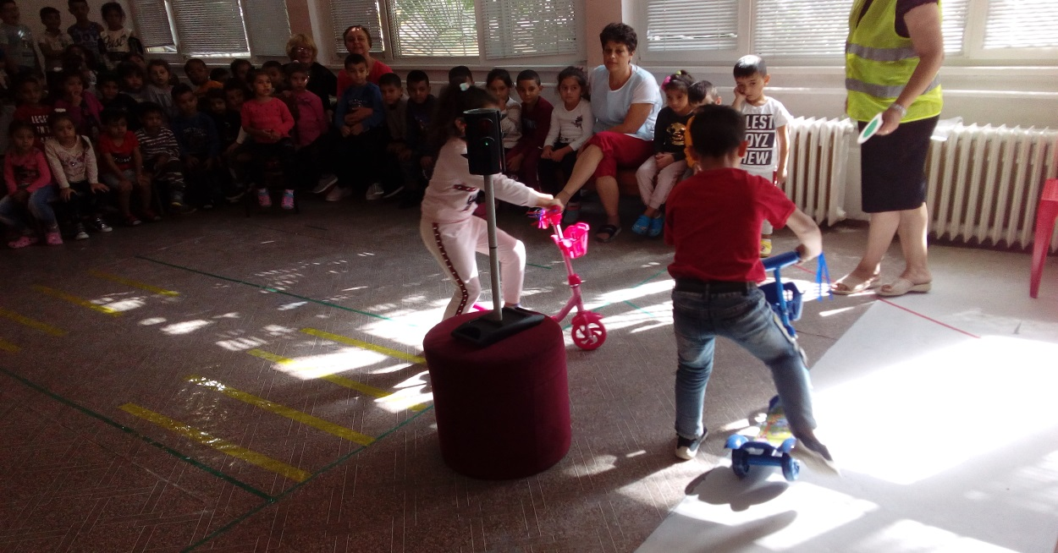

Slide 25
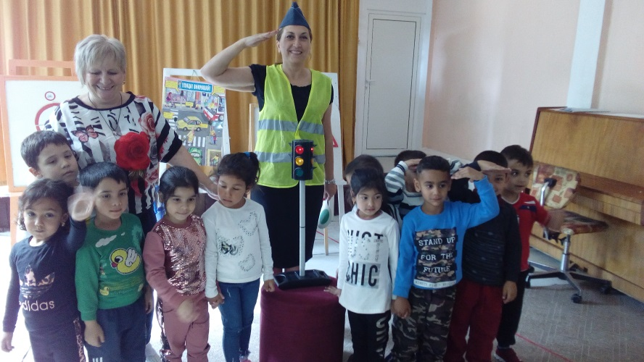





Slide 26




• Празнични концерти и спектакли
Развиват се социални умения за самооценка, взаимоотношения и норми на поведение, чувстват емоционална удовлетвореност, утвърждават се сред приятели и роднини със своя потенциал и талант.

Slide 27





Slide 28





Slide 29



• Празнично връчване на свидетелства за завършена подготвителните групи.
Осъществявайки това тържество реализираме следните задачи:
- Бъдещите първокласници придобиват нагласа и готовност за новата си социална роля-ученик.
- Непринудено и творчески децата показват резултати от овладени знания, умения, отношения.
- Благодарност и признателност към хората, които са ги обучавали и възпитавали през всичките години в детската градина

Slide 30



Slide 31
Източници:
Интернет
Архивен фонд от снимки на ДГ “Маргаритка”
25 ноември 2019г.

